Slide 1
步进电机

Slide 2
内容介绍
代码分析

Slide 3
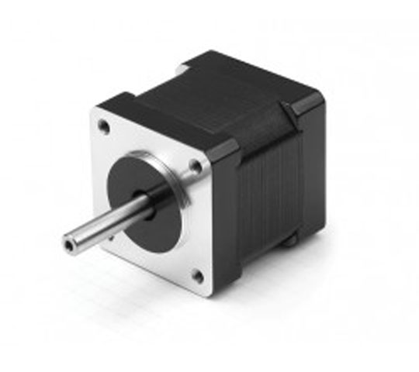
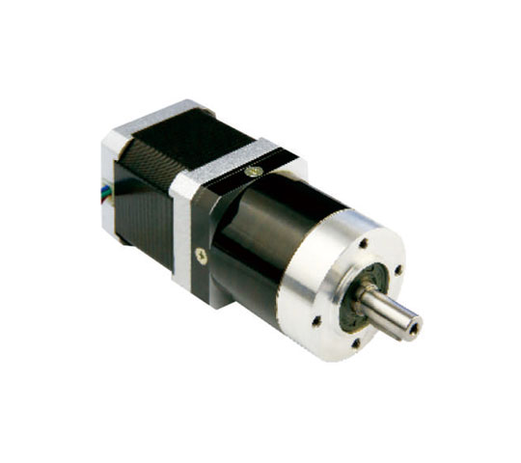
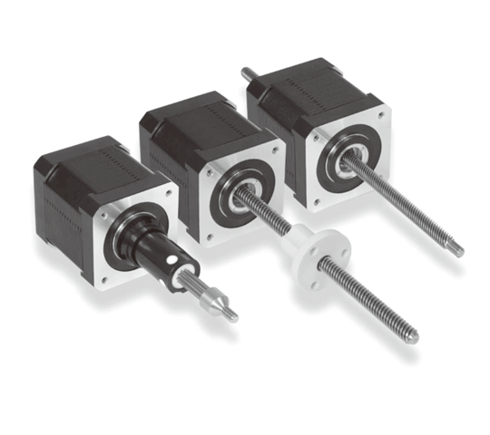
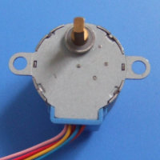
简要介绍
什么是步进电机
步进电机是一种将电脉冲信号转换成相应角位移或线位移的电动机。每输入一个脉冲信号，转子就转动一个角度或前进一步，其输出的角位移或线位移与输入的脉冲数成正比，转速与脉冲频率成正比。因此，步进电动机又称脉冲电动机。

Slide 4
简要介绍
步进电机的分类
按相数可分为单相、二相、三相、四相、五相步进电机
按励磁方式分为磁阻式、永磁式和混磁式三种。

Slide 5
步进电机的分类-相数
什么是相数：
指电机内部的线圈组数

Slide 6
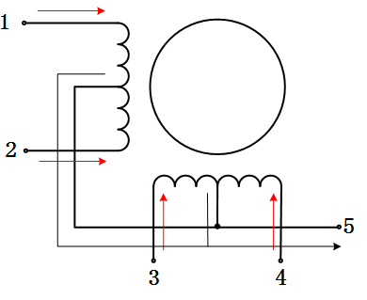
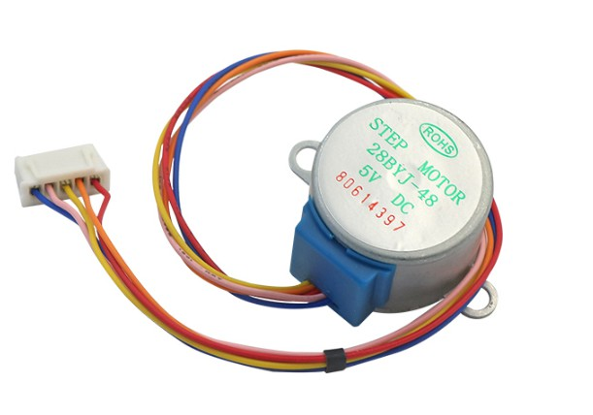
步进电机的分类-相数
五线四相：

Slide 7
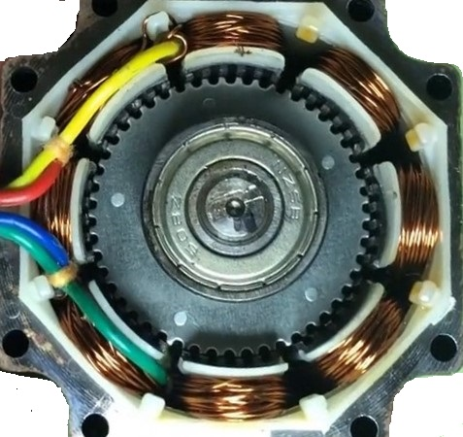
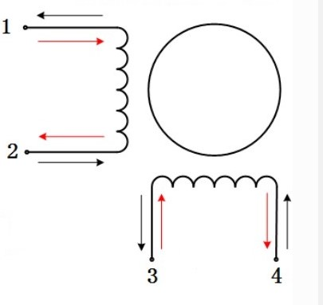
步进电机的分类-相数
四线二相：

Slide 8
简要介绍
步进电机的分类
按相数可分为单相、二相、三相、四相、五相步进电机
按励磁方式分为磁阻式、永磁式和混磁式三种。

Slide 9
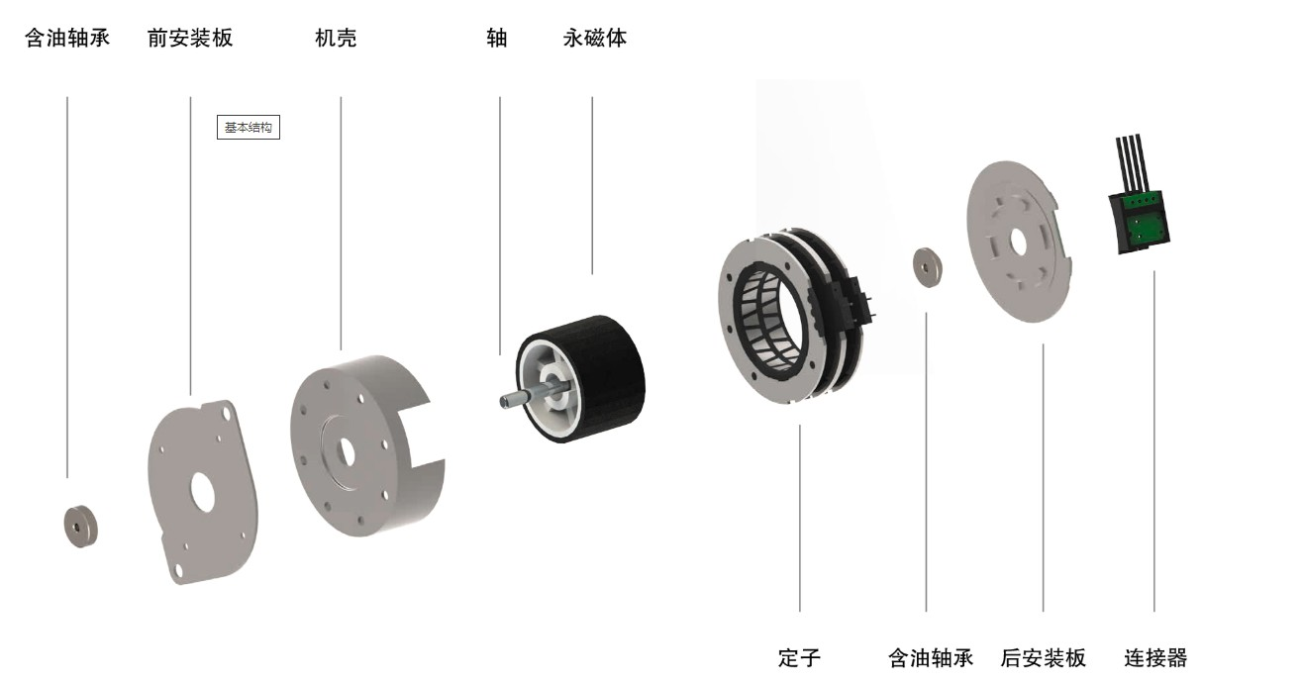
步进电机的分类-励磁方式
永磁式：

Slide 10
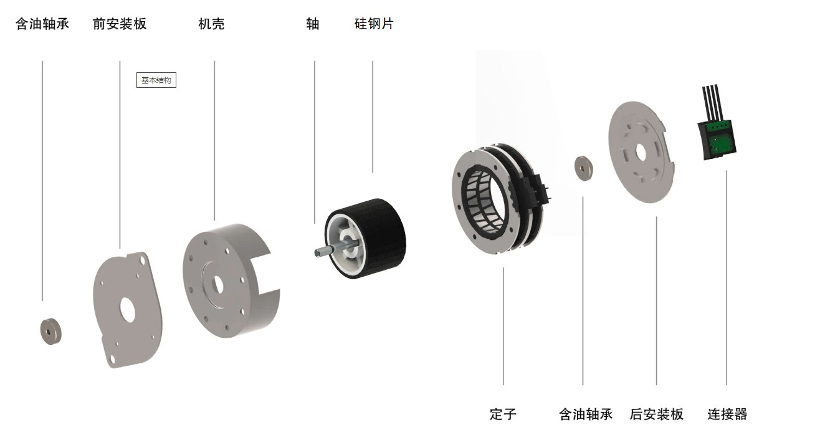
步进电机的分类-励磁方式
磁阻式：

Slide 11
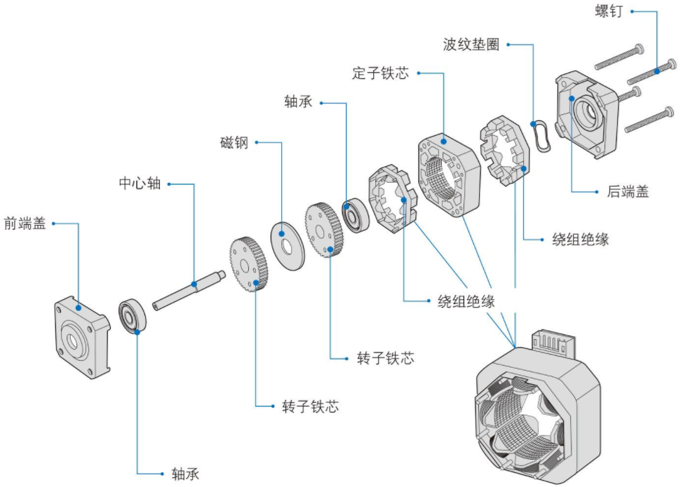
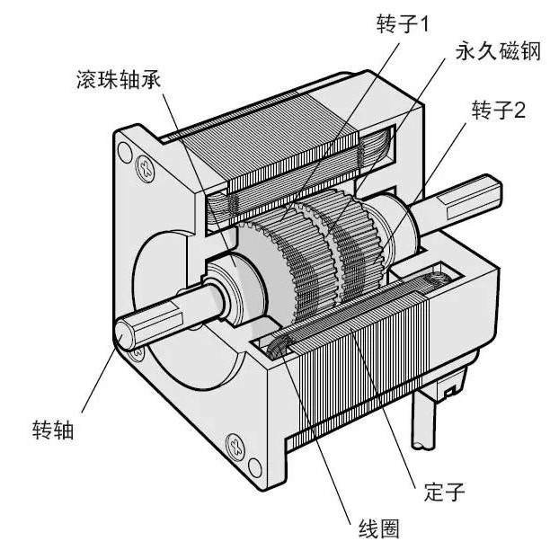
步进电机的分类-励磁方式
混合式：

Slide 12
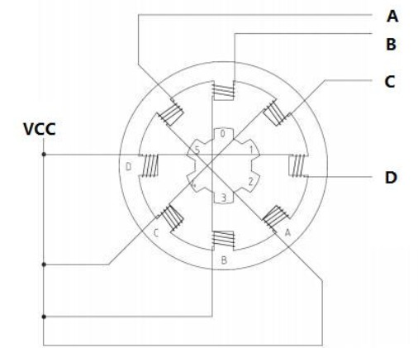
工作原理
单极性步进电机
共阴极接法
共阳极接法

Slide 13
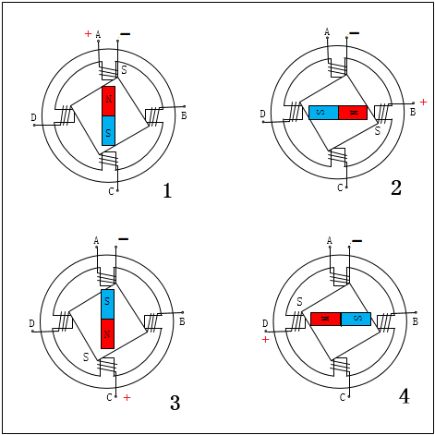
工作原理
单极性步进电机-单相整步驱动

Slide 14
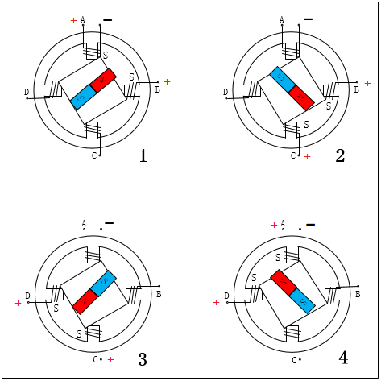
工作原理
单极性步进电机-两相整步驱动

Slide 15
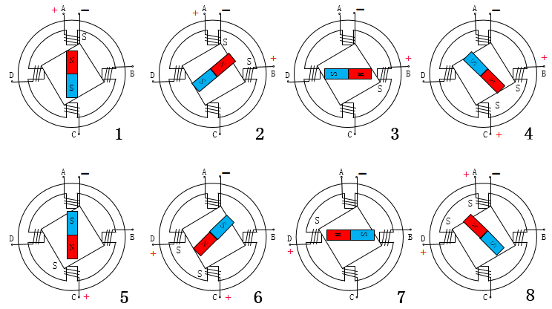
工作原理
单极性步进电机-半步驱动

Slide 16
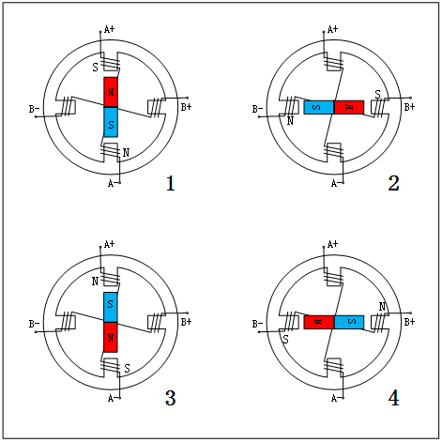
工作原理
双极性步进电机-单相整步驱动

Slide 17
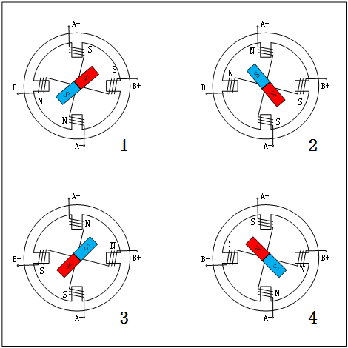
工作原理
双极性步进电机-两相整步驱动

Slide 18
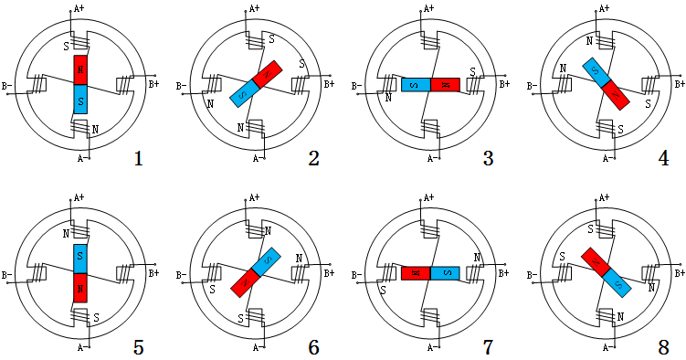
工作原理
双极性步进电机-半步驱动

Slide 19
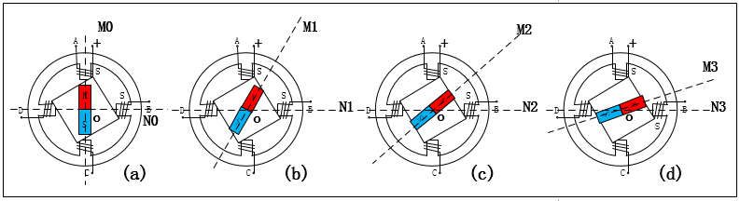
工作原理
细分驱动器

Slide 20
步进电机

Slide 21
步进电机参数指标
静态参数
相数：步进电机中线圈的组数
拍数: 完成一个磁场周期性变化所需脉冲数或导电状态
步距角: 一个脉冲信号所对应的电机转动的角度
定位转矩: 电机在不通电状态下，电机转子自身的锁定力矩
静转矩: 电机在额定静态电压作用下，电机不作旋转运动时，电机转轴的锁定力矩

Slide 22
步进电机参数指标
动态参数
步距角精度：步进电机转动一个步距角度的理论值与实际值的误差。
失步：电机运转时移动的步数，不等于接收到的脉冲数。
失调角：转子齿轴线偏移定子齿轴线的角度。
最大空载启动频率：在不加负载的情况下，能够直接起动的最大频率。
最大空载运行频率：电机不带负载的最高转速频率。
运行转矩特征：电机运行时扭矩的动态变化。
电机正反转控制：通过改变通电顺序而改变电机的正反转。

Slide 23
步进电机特点
精度高，误差不会积累
工作温度高
转矩与速度成反比
最大启动频率

Slide 24
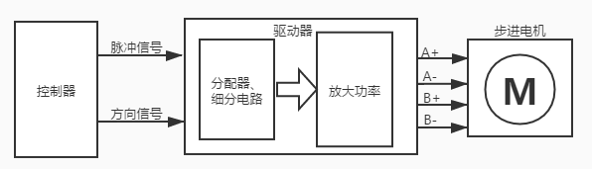
步进电机驱动器的应用

Slide 25
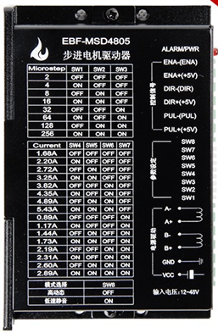
野火步进电机驱动器—EBF-MSD4805
参数 | 说明
额定电压 | 直流12V~48V
额定电流 | 0.89A-5.43A
驱动方式 | 双极恒流PWM驱动输出
工作温度 | 0℃~80℃
结构尺寸 | 118*75.5*33mm
应用领域 | 数控设备、雕刻机等设备

Slide 26
野火步进电机驱动器—EBF-MSD4805
序号 | 引脚名称 | 引脚定义
1 | ENA-(ENA) | 输出使能负端
2 | ENA+(5V) | 输出使能正端
3 | DIR-(DIR) | 方向控制负端
4 | DIR+(5V) | 方向控制正端
5 | PUL-(PLU) | 脉冲控制负端
6 | PUL+(5V) | 脉冲控制正端

Slide 27
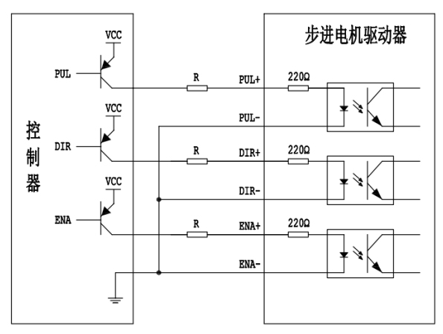
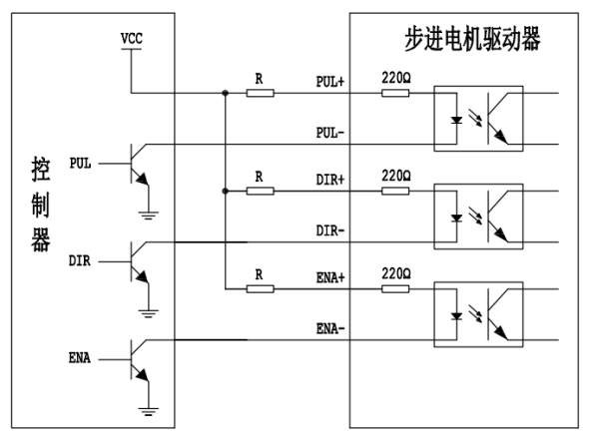
野火步进电机驱动器—EBF-MSD4805
共阴极接法
共阳极接法

Slide 28
野火步进电机系列产品
电机开发板
H743繁星、F407骄阳、F103拂晓
步进电机驱动器
EBF-MSD4805
定制步进电机
57步进电机
配套电源
24V 10A

Slide 29
步进电机

Slide 30
内容介绍
代码分析

Slide 31
软件分析
实验一、《使用GPIO延时模拟脉冲控制》
实验二、《使用GPIO中断模拟脉冲控制》
实验三、《使用PWM比较输出》
实验四、《使用PWM控制匀速旋转》

Slide 32

谢谢
公众号
淘宝店铺

